Slide 1
“Формирование навыков письма ( emails)в рамках подготовки учащихся к ВПР”
Абдуллина Гульсина Алифовна, учитель английского языка
МОБУ СОШ с.Языково
МР Благоварский район РБ

Slide 2
Формат ВПР в 5 классе
Вы получили электронное сообщение от своего друга по переписке Питера из Великобритании. Напишите ему ответное письмо объёмом 40–60 слов, ответьте на два его вопроса. Оформите свой ответ в соответствии с правилами оформления письма. Не пишите адрес и дату. Не забудьте поблагодарить друга за полученное письмо.
From: Peter@mail.uk
To: Russian_friend@mail.ru
Subject: School
...My lessons usually start at 9 o’clock. I usually have three lessons in the morning and two lessons in the afternoon.
How many lessons do you usually have? What is your favourite subject?

Slide 3
Правила оформления электронного письма
1. Выполнение задания 4 (электронное письмо) оценивается по критериям К1–К4
(максимальное количество баллов – 10).
2. При получении обучающимся 0 баллов по критерию «Решение коммуникативной задачи»
ответ на задание 4 по всем критериям оценивается 0 баллов.
3. Если объём письма менее 36 слов, то ответ на задание оценивается 0 баллов по всем
критериям. Если объём более 66 слов, то проверке подлежат только 60 слов, т.е. та часть
электронного письма, которая соответствует требуемому объёму.
4. При определении соответствия объёма представленной работы требованиям считаются все
слова, с первого слова по последнее, включая вспомогательные глаголы, предлоги, артикли,
частицы.
5.В электронном письме обращение и подпись также подлежат подсчёту. При этом:
− стяжённые (краткие) формы (например, I’ve, it’s, doesn’t, wasn’t) считаются как одно
слово;
− числительные, выраженные цифрами (например, 5, 29, 2010, 123 204), считаются как
одно слово;
− числительные, выраженные словами (например, twenty-one), считаются как одно слово;
− сложные слова (например, pop-singer, English-speaking, thirty-two) считаются как одно
слово;

Slide 4
Главные ловушки
Формальный -неформальный стиль.
Ответ на вопросы.
Объем. Либо «водянисто» и много, либо меньше нормы (минус балл).
Логическая структура. Отсутствие деления на абзацы и связок.

Slide 5
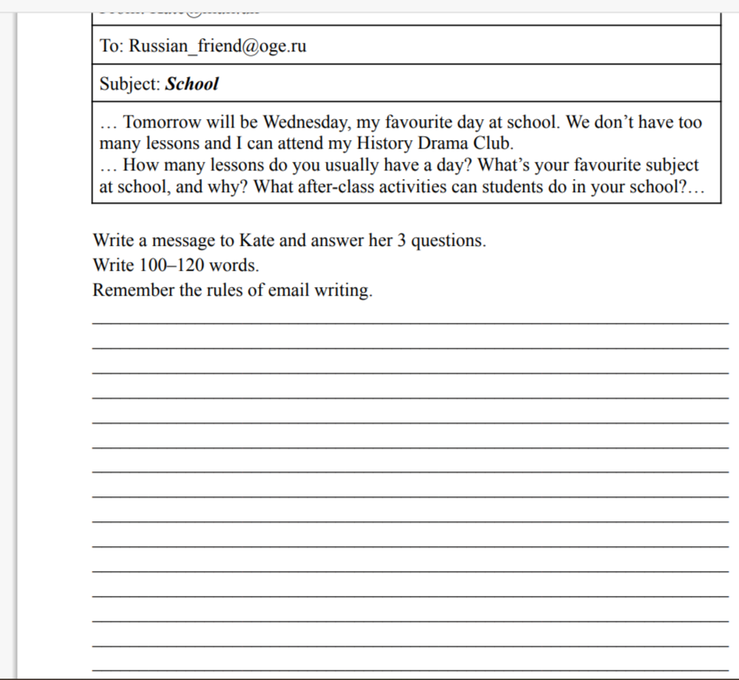
«Синдром белого листа»

Slide 6
Алгоритм написания: «4 шага к успеху»
План (1–2 мин). Подчеркнуть в задании три вопроса, которые нужно осветить. На полях написать ключевые слова ответов.
Структура (3 мин). Разделить лист на 4 абзаца (Приветствие, Вступление-благодарность, Основная часть (ответы на 3 вопроса), Завершение).
Написание (15–20 мин). Пишем по абзацам, строго следя за тем, чтобы каждый из трех вопросов был раскрыт в отдельном предложении или двух.
Проверка (5 мин). Обязательная «вычитка»: проверка счетчика слов, орфографии и пунктуации (точка в конце предложения, запятая после Best wishes).

Slide 7
Формирование навыков: Шаблонизация
1.Обращение ( Dear Ben,)
2.Благодарность за полученное письмо и /или выражение положительных эмоции от его получения.(Thanks a lot for your email. I* m always happy to get messages from you)
3.Мостик ( плавный переход к основной части, с красной строки). In your email you asked me some questions, I*ll be glad to answer them)
4.Ответы на 2 вопроса ( необходимо использовать средства логической связи, например, Well, actually, personally, as for me etc.)

Slide 8
5.Мостик (плавный переход к заключительной части) (I*m sorry, I have to go now, I promised my dad to walk the dog)
6.Надежда на последующие контакты (Write back soon!)
7.Завершающая фраза ( Yours, /All the best,)на отдельной строке
8.Подпись автора в соответствии с неофициальным стилем ,то есть указывается ИМЯ ( Ann) на отдельной строке

Slide 9
Методические приемы: «Конструктор»
Описание схемы (как это работает):
Слева (Подготовка учителя):
  На доске вывешивается «скелет» — шаблон письма с пропусками (например: Приветствие: ___, Основная мысль: ___, Вопрос: ___, Прощание: ___).
  Учитель готовит конверты. В каждом конверте находятся «кирпичики» (отдельные фразы), но они перепутаны по порядку.
Центр (Деятельность учеников):
  Ученики работают в группах или индивидуально.
  Они вынимают «кирпичики» (фразы) из конверта.
  Опираясь на «скелет» на доске (структуру), они логически выстраивают фразы в правильной последовательности, заполняя пропуски.
Справа (Результат):
  Восстанавливается структура письма.
  Психологический эффект: У учеников срабатывает тактильная память (держат карточки) и логика (поиск связей). Это снижает тревожность («страх чистого листа»), так как задача трансформируется из «написать самому» в «собрать правильно», что психологически легче.

Slide 10
метод «Взаимопроверка»
— Есть ли обращение?
— Есть ли благодарность?
— Есть ли ответы на вопросы?
— Есть ли завершение и подпись?
— Совпадает ли объем?

Slide 11
Практика: От простого к сложному
Этап «Аналитик» (2–3 урока). Не пишем, а разбираем готовые письма (хорошие и плохие). Учимся видеть ошибки и структуру.
Этап «Редактор» (2 урока). Даем текст письма с нарушенной логикой (перепутанные абзацы) или с типичными ошибками. Задача — исправить.
Этап «Автор» (систематически). Написание писем в формате ВПР строго на время. Важно давать письма в конце урока как «выходной билет» (Exit ticket).

Slide 12
Цифровые помощники
LearningApps
ЯКласс

Slide 13
Образец электронного письма
Dear Peter,
Thanks a lot for your email. I* m always happy to get messages from you.
In your email you asked me some questions, I*ll be glad to answer them. Well, we usually have 5 or 6 lessons. Actually, I like different subjects at school, but my favourite one is English.
Sorry, I have to go now. Write back soon.
Best wishes,
Ann(63)

Slide 14
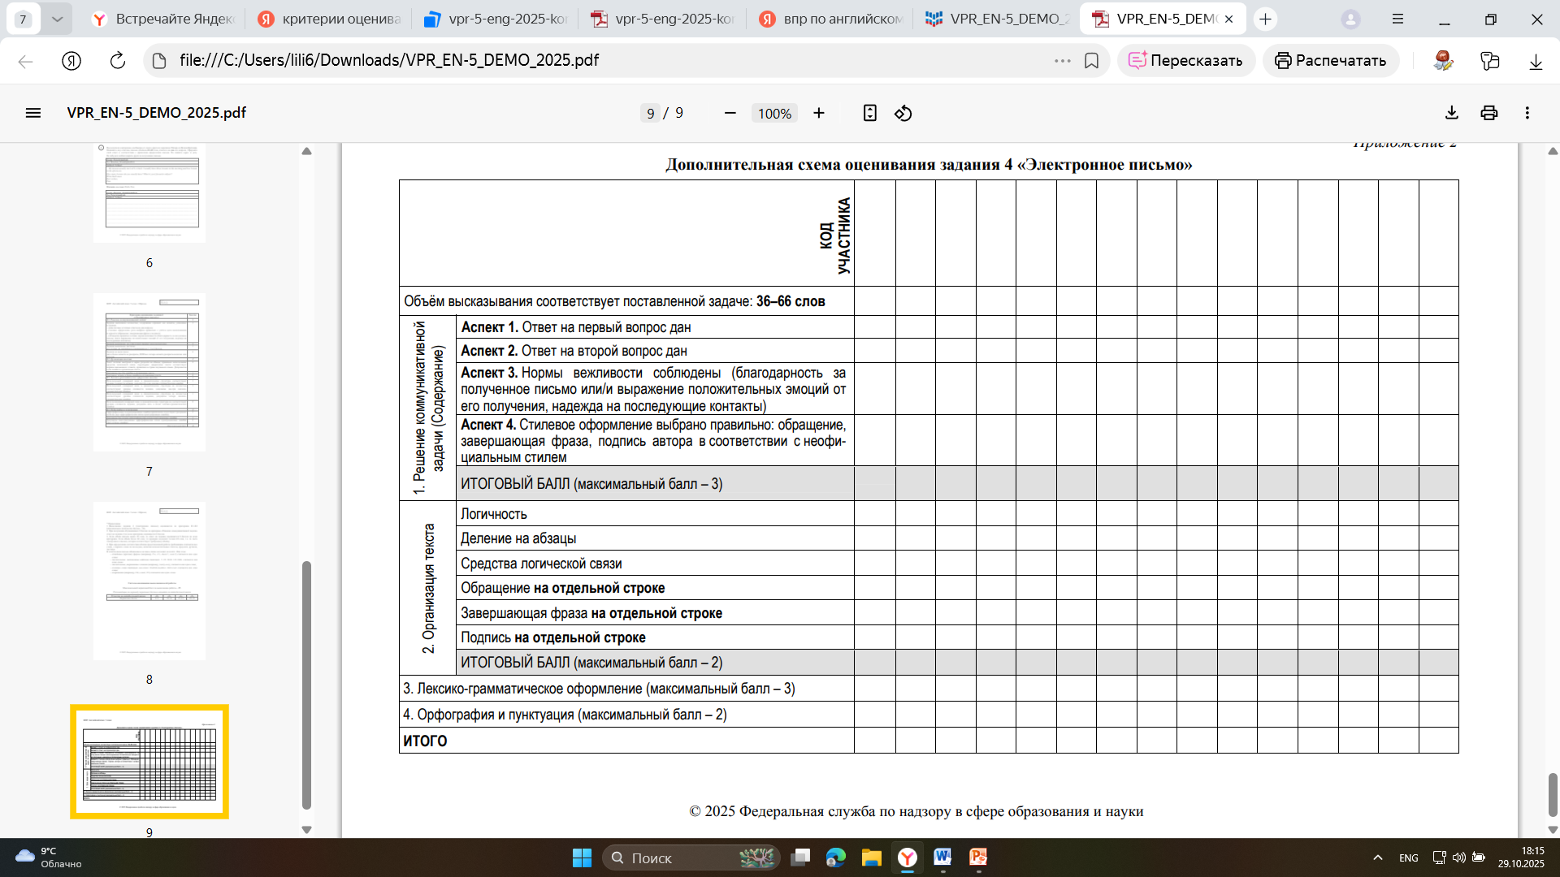
Дополнительная схема оценивания задания 4

